Slide 1
并集

Slide 2
并集
由所有 所组成的集合
叫做A、B的并集.
文字语言
属于集合A或属于B的元素
⊂
记作：
A B
(读作 “A并B”)
A ∪ B = { x | x ∈A 或 x ∈B }
或
符号语言
⊂
“ ”是求两个集合的并集的运算符号。
{1,2,3,6} ∪{1,3,5,15}
{1,2,3,6} ∪{1,3,5,15}
={2，6，1，3，5，15}
“x ∈A 或 x ∈B”
包括三种情况：
A
B
x ∈A 但 x ∉B
2，6，1，3
1，3，5，15
1，3，5，15
1，3，5，15
1，3，5，15
1，3，5，15
x ∈B 但 x ∉A
x ∈A 且 x ∈B
A ∪ B的元素“至少属于A、B两者之一”

Slide 3
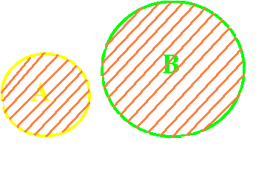
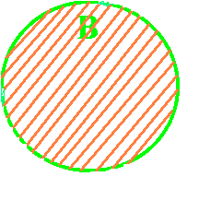
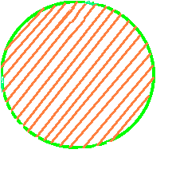
图形语言
用阴影部分表示：A ∪ B
B
B
A
A
B
A
A(B)
A
B

Slide 4
交集的性质：
并集的性质：
1°A ∩ A = A
1° A ∪ A =
A
A ∩ ∅ = ∅
A ∪ ∅ =
A
A ∪ B B ∪ A
A ∩ B = B ∩ A
=
B
2°
A ∩ B ⊆ A
⊆
A∪B
A
A ∩ B ⊆ B
⊆
A∪B
A ∩ B = A ∪ B
？
3°
B
A ⊆ B
A
A ∩ B=A
A ∪ B=B

Slide 5
例1、设A={ x | x =2 或 x =5 },
B={ x | x 是小于5的非负整数 },
求A ∩ B , A ∪ B 。
例2、设A={ x | -3 < x <3 }, B={ x | -5 < x < 2 },
求A ∩ B , A ∪ B 。
例3、设A={ x | x ≤ -5 }, B={ x | -5 < x < 2 },
求A ∪ B 。
例4、设 A = { 锐角三角形 },
B = { 钝角三角形 },
C = { 等边三角形 }，
求A ∩ B 、 A ∪ B 、 A ∪ C，B ∪C 。

Slide 6
[练习]：
1、设集合A、B满足A∪B =∅，则( )
(A) A=∅, B= ∅; (B) A =∅, B= ∅;
(C) A=∅, B= ∅; (D) A =∅, B= ∅.
2、满足{1，3} ∪B={1，3，5}的集合B的个数是
（ ） (A) 1; (B) 2; (C)3; (D) 4.
3、已知集合A、B各含12个元素，A ∩ B含4个元素，
则A ∪ B含有____个元素.

Slide 7
2、设集合A={0, 1, 2, 4, 5, 7}, B={1，3，6，8，9}，
C={3，7，8}，求(A∩B) ∪ C.
3、下列5个命题 1°. a ∈A a ∈A∪B,
2°. A⊆B A∪B=B;
3°. a ∈ B a ∈B∩A;
4°. A ∪ B=B A ∩ B= A;
5°. A∪ B=B ∪ C A=C
其中正确的有_________________(填序号).
4、已知集合A={ x | m ≤ x ≤ 2 }, 若A ∪ R⁺=R⁺ ，
求实数m的取值范围.

Slide 8
2、设集合A={0, 1, 2, 4, 5, 7}, B={1，3，6，8，9}，
C={3，7，8}，求(A∩B) ∪ C.
3、下列5个命题 1°. a ∈A a ∈A∪B,
2°. A⊆B A∪B=B;
3°. a ∈ B a ∈B∩A;
4°. A ∪ B=B A ∩ B= A;
5°. A∪ B=B ∪ C A=C
其中正确的有_________________(填序号).
4、已知集合A={ x | m ≤ x ≤ 2 }, 若A ∪ R⁺=R⁺ ，
求实数m的取值范围.

Slide 9
补集、交集、并集的性质 ：
CU( Cu A ) =A
Cu U = ∅
Cu ∅ = U
A ∩ CuA = ∅
A ∪ CuA = U

Slide 10
补集、交集、并集的性质 ：
Cu(A∩B) =CuA∪CuB.
Cu(A ∪ B) =CuA ∩ CuB.
集合元素个数的计算
Card(A ∪ B)=CardA+CardB-Card(A ∩B)
Card(A ∪ B ∪ C)=CardA+CardB+CardC-Card(A ∩B)
- Card(B ∩C)- Card(A ∩C)+ Card(A ∩B ∩C)

Slide 11
例题分析：1、设全集U={小于20的正偶数}，A ∩CuB
= {12,14}，CuA ∩B= {2,4,16,18}, CuA ∩CuB = ∅.
则集合A= 、B = .
例题分析：2、设集合A={x , x+a , x+2a}，B
= {x , xb, xb² }，且 A = B ，求b的值.
例题分析：3、设集合A={1 , a , a²}，B = {1 , a, b }，
且 A ∩ B = {1 , 3 } ， A ∪ B={1 , a , 2a , 3a }
求a,b 的值.

